Slide 1

MÔN: ĐẠO ĐỨC

Slide 2

Chọn ý Đ - S
1/ Trẻ em có quyền được tham gia làm những công việc của trường lớp mình.
Đ
2/ Tham gia việc lớp, việc trường mang lại niềm vui cho mọi người.
Đ
3/ Chỉ nên làm những việc lớp, việc trường đã được phân công, còn những việc khác không cần thiết.
S
4/ Tích cực tham gia việc lớp, việc trường là tự giác làm và làm tốt các công việc của trường lớp phù hợp với khả năng.
Đ

Slide 3


Đạo đức
PHẦN 1:
KHÁM PHÁ

Slide 4

QUAN TÂM, GIÚP ĐỠ HÀNG XÓM LÁNG GIỀNG

Slide 5
Đạo đức
PHẦN 2:
KẾT NỐI

Slide 6


Hoạt động 1:
Phân tích truyện

Slide 7
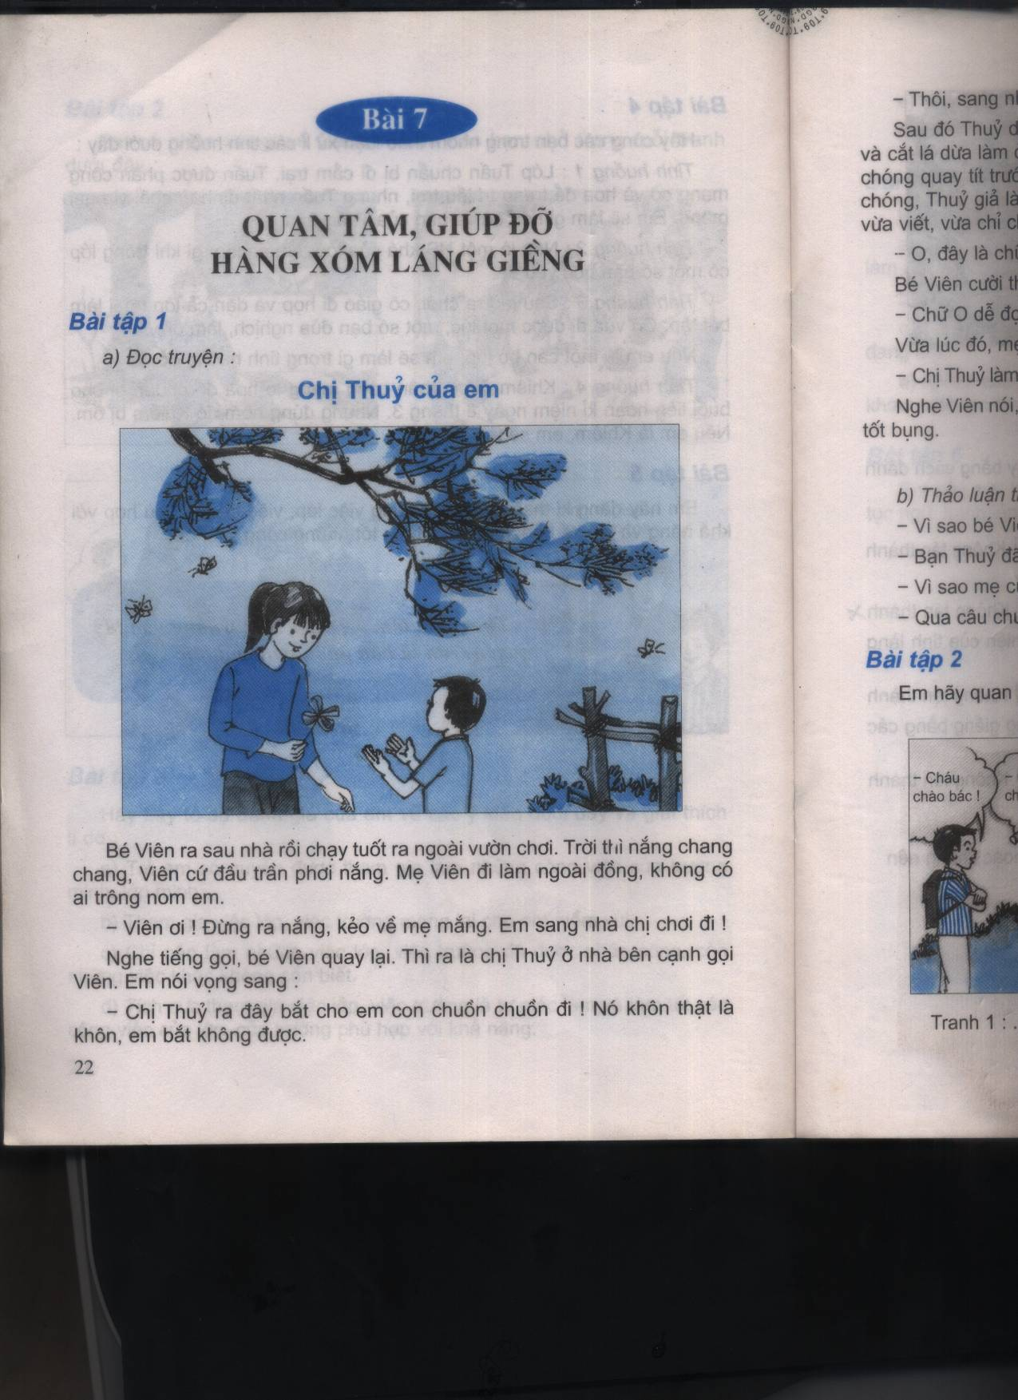
Phân tích truyện “ Chị Thủy của em”

Slide 8

- Trong câu chuyện có những nhân vật nào?

Slide 9
- Vì sao bé Viên lại cần sự quan tâm của Thủy?
- Thủy đã làm gì để bé Viên chơi vui ở nhà?

Slide 10
-Vì sao mẹ của bé Viên lại thầm cảm ơn bạn Thủy?

Slide 11
- Em biết được điều gì qua câu chuyện trên?

Slide 12
- Vì sao phải quan tâm, giúp đỡ hàng xóm, láng giềng?

Slide 13
Kết luận
Hàng xóm , láng giềng là những người sống bên cạnh, gần gũi với gia đình ta. Bởi vậy, chúng ta cần quan tâm và giúp đỡ họ lúc khó khăn cũng như khi hoạn nạn.

Slide 14
Hoạt động 2:
Đặt tên tranh

Slide 15
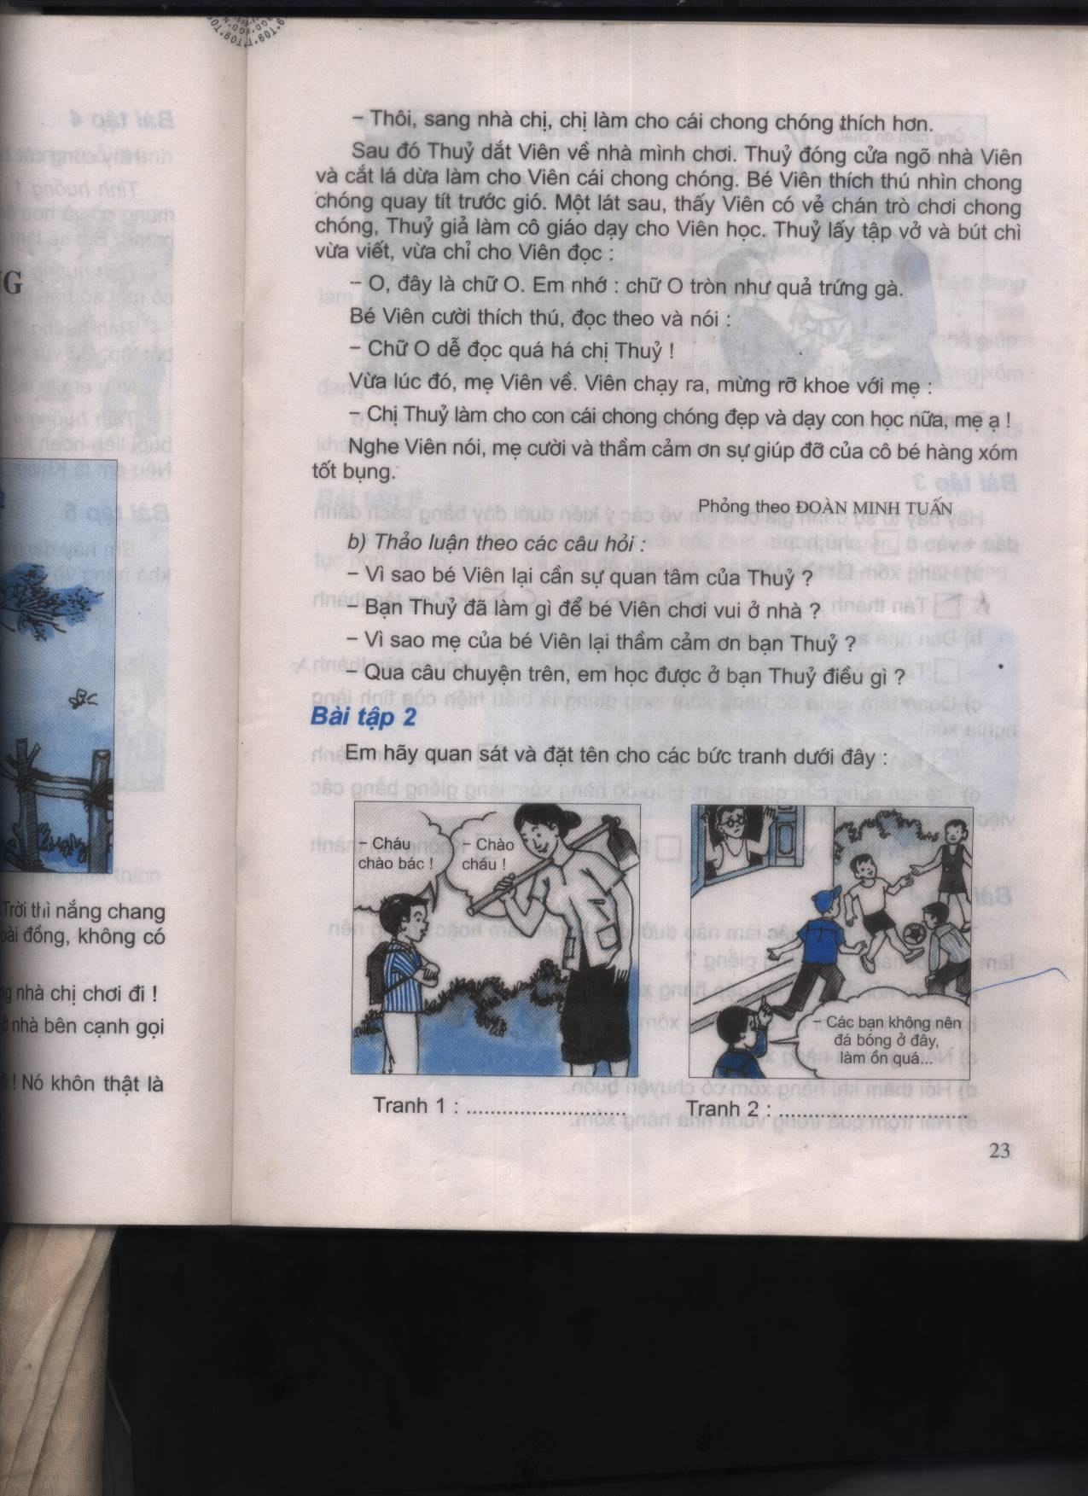
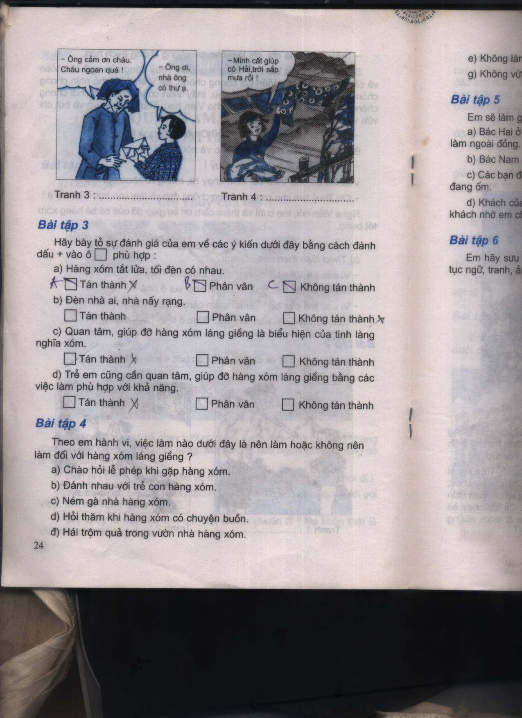
Đặt tên tranh

Slide 20
Hoạt động 3:
Bày tỏ ý kiến

Slide 21
Bài tập 3 : Hãy bày tỏ sự đánh giá của em về các ý kiến dưới đây .

Slide 22
1/ Hàng xóm tắt lửa, tối đèn có nhau.
A.Tán thành B.Phân vân C.Không tán thành
A.Tán thành
2/ Đèn nhà ai, nhà nấy rạng.
A.Tán thành B.Phân vân C.Không tán thành
C.Không tán thành
3/ Quan tâm, giúp đỡ hàng xóm làng giếng là biểu hiện của tình làng nghĩa xóm.
A.Tán thành B.Phân vân C.Không tán thành
A.Tán thành
4/ Trẻ em cũng cần quan tâm, giúp đỡ hàng xóm láng giềng bằng các việc làm phù hợp với khả năng.
A.Tán thành B.Phân vân C.Không tán thành
A.Tán thành

Slide 23

GHI NHỚ
Người xưa đã nói chớ quên,
Làng giềng tắt lửa, tối đèn có nhau.
Giữ gìn tình nghĩa tương giao,
Sẵn sàng giúp đỡ khác nào người thân.

Slide 24

Xin chân thành cảm ơn các thầy cô giáo đã về dự giờ thăm lớp

